Slide 1

AOSP ANDROID OPEN SOURCE PROJECT 개선
AOSP조 김재현 이송무 임진현
Github:https://github.com/keelim/project_aosp/tree/master Youtube:https://www.youtube.com/channel/UC05ce0W79PQWj6H86cN4_LQ?view_as=subscriber

Slide 2
프로젝트 및 영상 주소
Github : https://github.com/keelim/project_aosp/tree/master
Youtube : https://www.youtube.com/channel/UC05ce0W79PQWj6H86cN4_LQ?view_as=subscriber

Slide 3
종합설계 - 설문조사 및 문서 수정
< 목차 >
Objective
설문조사
설문조사 응답정리
설문조사 결과분석
문제정의 및 요구사항 정의 수정
프로토타이핑 진행

Slide 4
Objective
본 보고서는 설문조사에 대한 보고서를 작성한 문서이다.
보고서에는 테스팅 어플리케이션 프로토타이핑 및 성능 향상에 대하여 어플리케이션을 작성을 하고 이를 확인을 하기 위하여 Log 등을 안드로이드 ADB shell 등을 이용을 하도록 하며 이를 통해서 얻어질 수 있는 설문 및 설문조사 결과를 통하여 프로젝트를 수정하고 보완을 하여 좀 더 나은 프로젝트로 진행이 되도록 하였다.

Slide 5
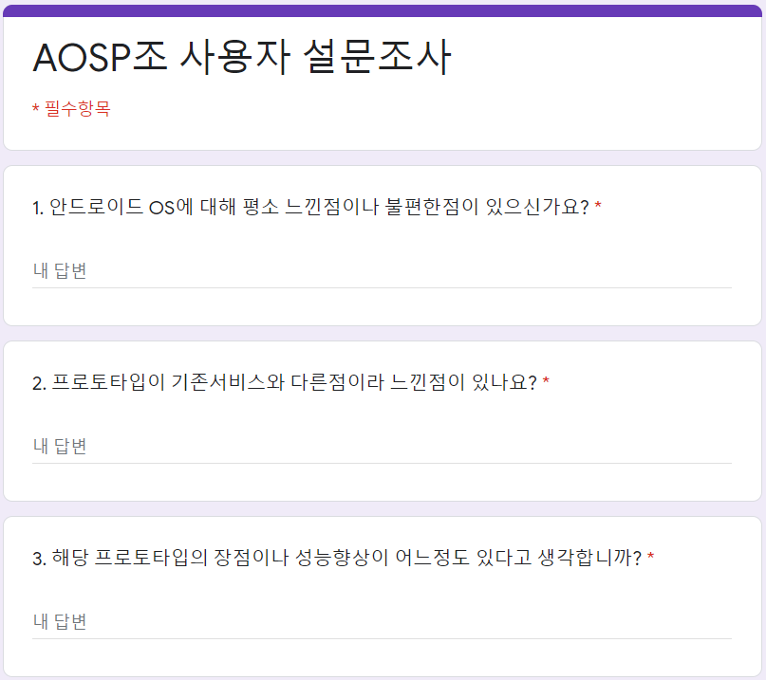
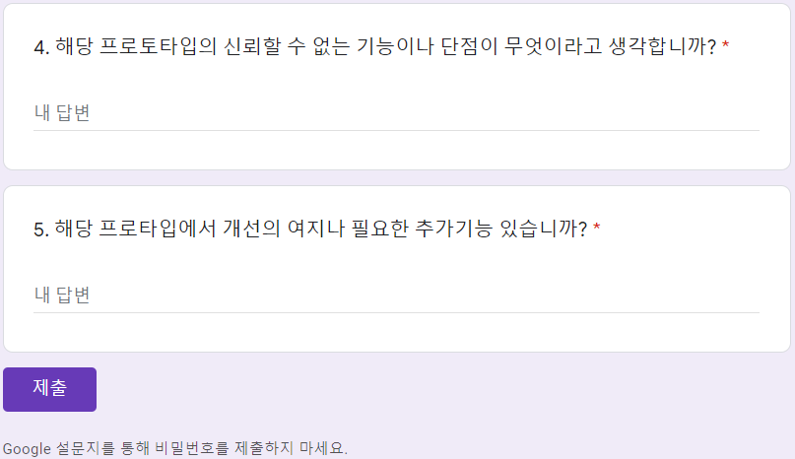
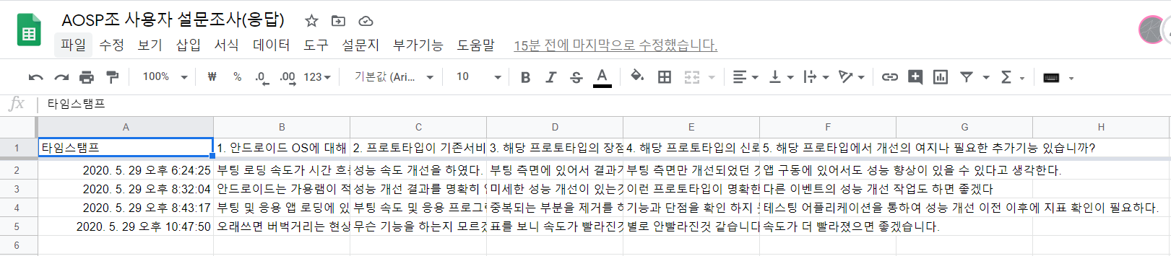
설문조사

Slide 6
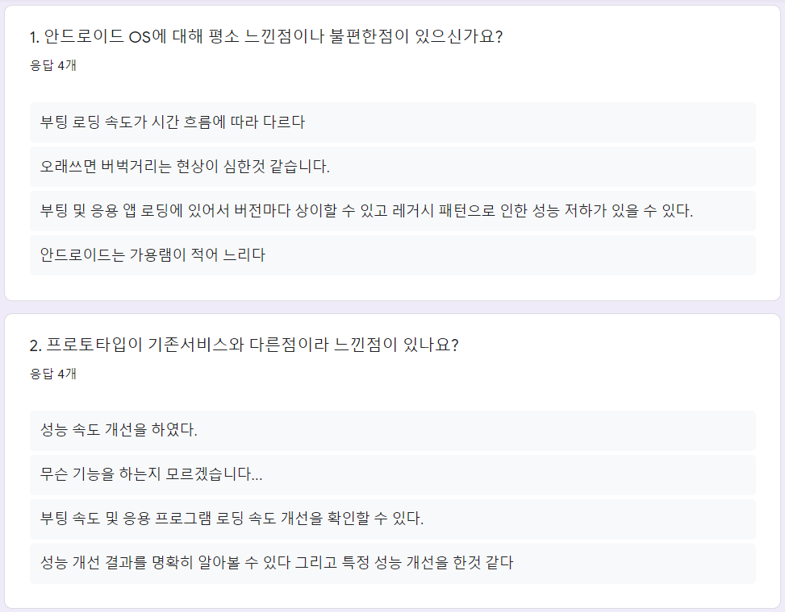
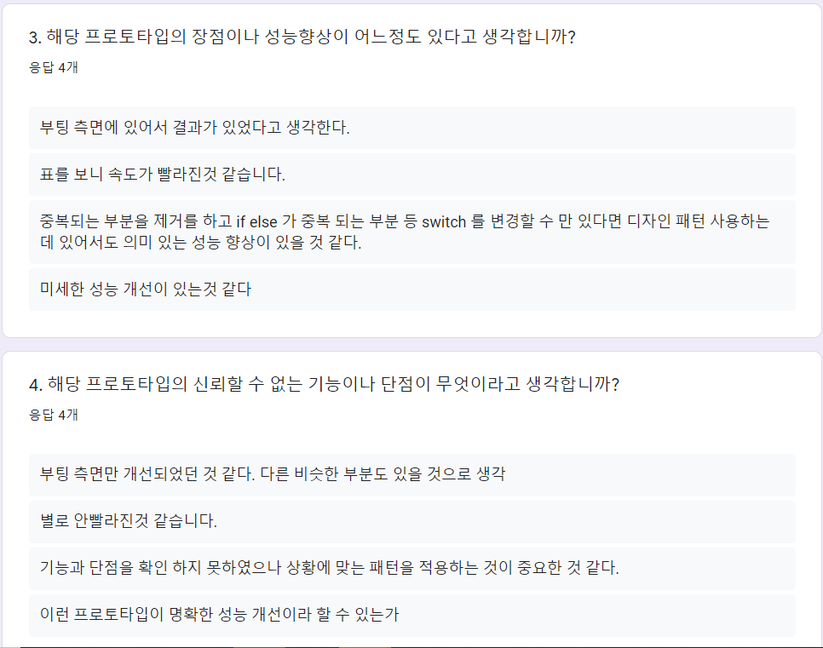
설문조사 응답정리

Slide 7
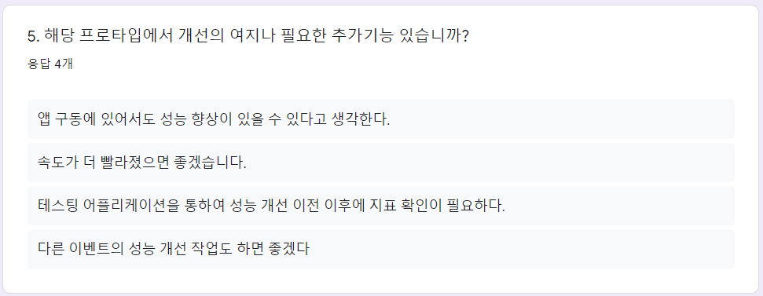
설문조사 응답정리
설문조사 응답을 위해 프로토타입으로는, 저번에 작성한 생성자 패턴 개선 부분과, 오류제어문 그리고 성능 측정앱을 첨부해서 질문에 응답을 요청했다.
응답을 정리하면 대부분 안드로이드의 부팅속도에 대해 불만을 갖고 있었다.
하지만 응답들을 보면 눈에 띄는 성능 개선과 개선여부를 확인 못했다는 의견이 비교적 많았다.
또한 더욱 빠른 속도와 성능 향상 및 개선을 원하고 있었다.

Slide 8
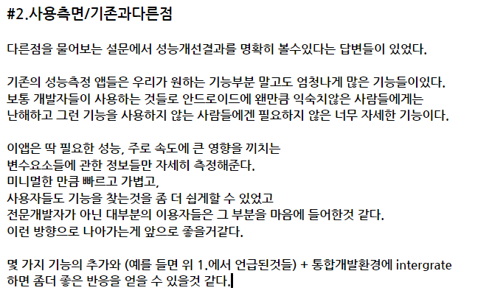
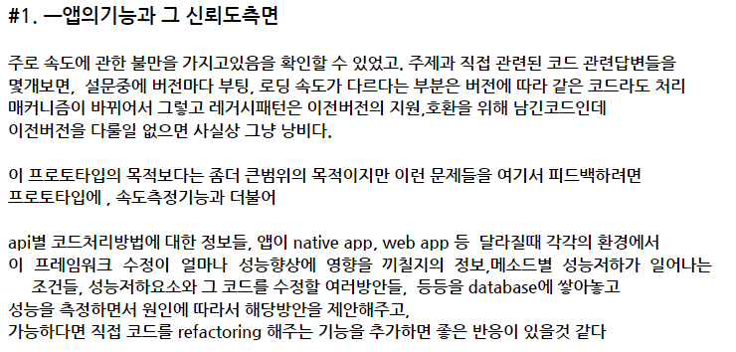
설문조사 결과분석

Slide 9
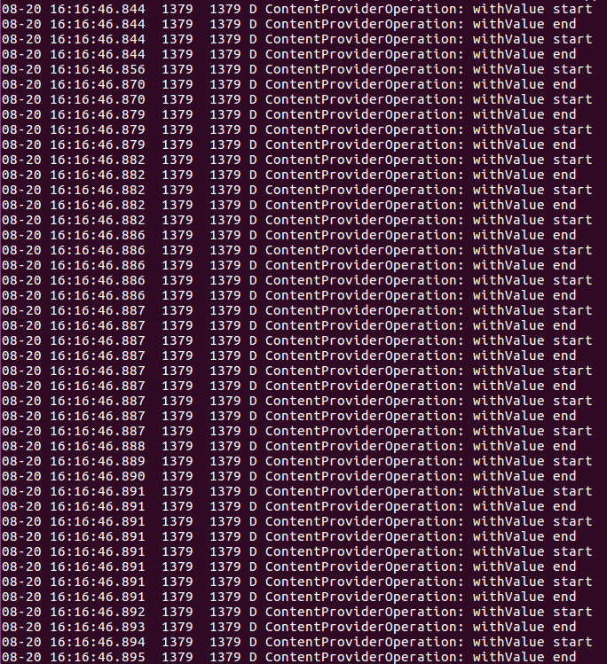
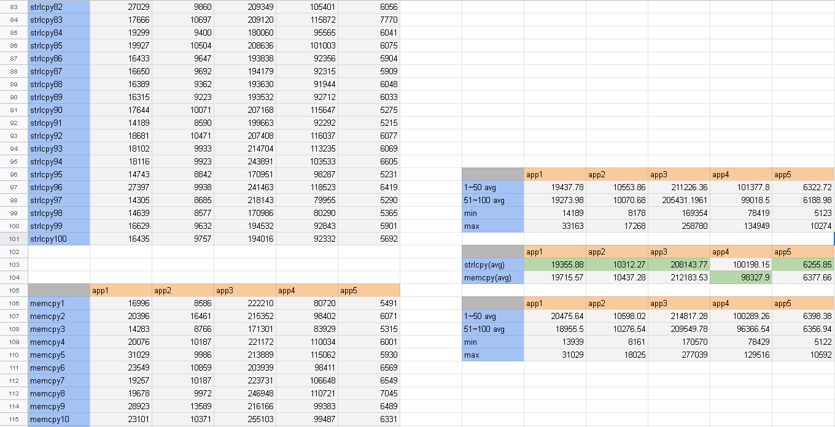
문제 정의 및 요구사항 수정
문제를 정의를 하는 부분에 있어서 앱에 관련된 부분이 명확치 않아 명확하게 하였고
또한 테스팅 어플리케이션 부분을 “추가”

Slide 10
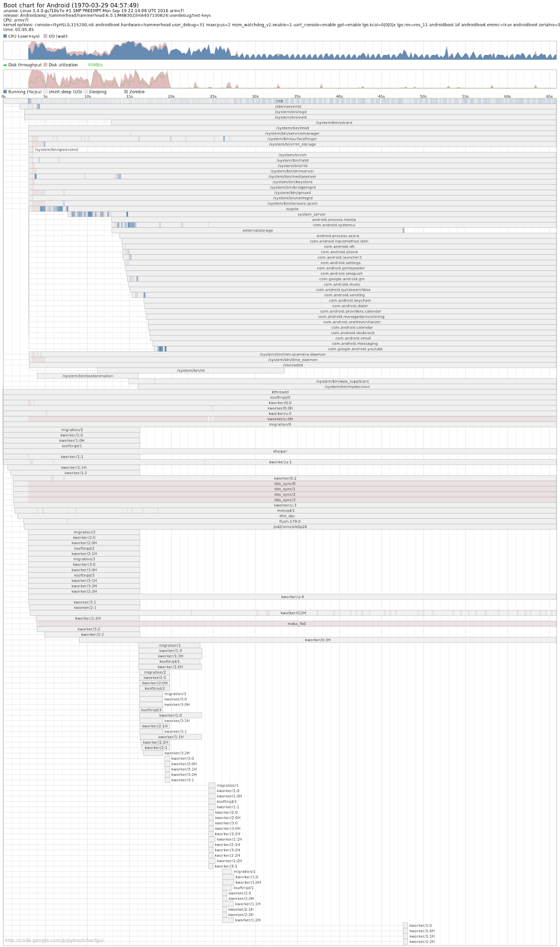

Slide 11
문제 정의 및 요구사항 수정
요구사항 분류 |  | 성능
요구사항 번호 |  | PER-003
요구사항 명칭 |  | Testing Application
요구사항 상세설명 | 정의 | 요구사항 개선 목록 성능 확인 어플리케이션
 | 세부 내용 | ◦ Telescoping Constructor Pattern 대신 Builder Constructor Pattern를 이용 단축된 실행시간으로 개선하면서 성능시간 측정을 확인하고 개선점을 확인한다. ◦무분별한 예외처리 소스코드를 개선해 더욱 향상된 처리 소요 시간을 측정 확인하고 개선점을 확인한다.
산출정보 |  | 예외처리 소스 코드 구성 계획
관련 요구사항

Slide 12
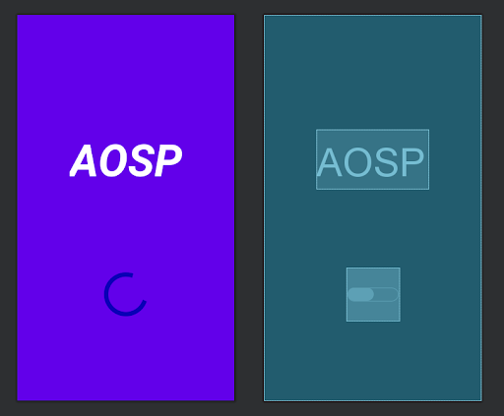
프로토타이핑 진행(1)

Slide 13
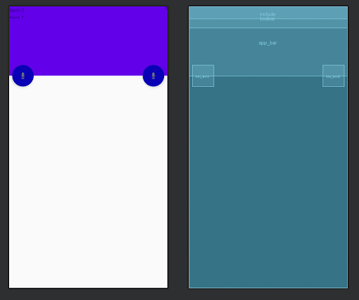
프로토타이핑 진행(2)

Slide 14
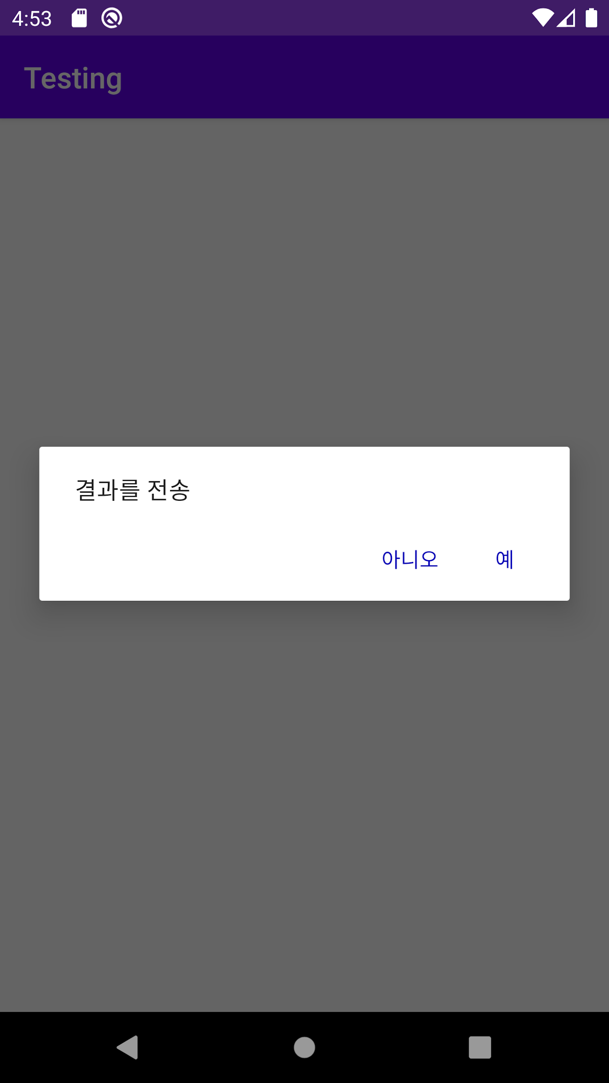
프로토타이핑 진행(3)

Slide 15


Thank you

